Slide 1








NHIỆT LIỆT CHÀO MỪNG CÁC THẦY, CÔ GIÁO VÀ CÁC EM HỌC SINH ĐẾN VỚI TIẾT HỌC HÔM NAY!

Slide 2
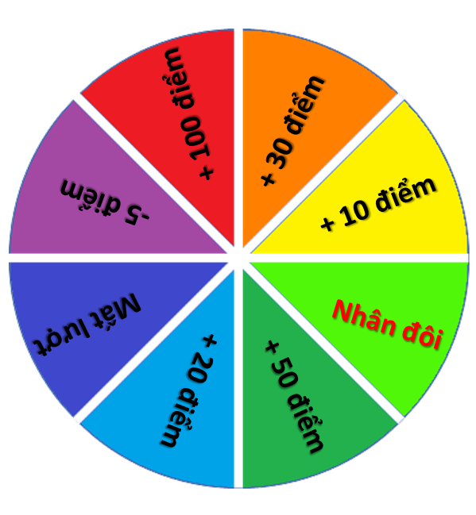





_{KHỞI ĐỘNG}
_{CHIẾC NÓN KÌ DIỆU}
.
Số câu hỏi:
1
2
3

Slide 3
LUẬT CHƠI
- Một bạn đại diện cho nhóm lên quay chiếc nón kì diệu.
- Sau đó chọn một câu hỏi để trả lời.
+ Nếu trả lời đúng thì nhận được điểm của câu hỏi đó.
+ Nếu trả lời sai thì nhường quyền trả lời cho nhóm khác.
Nhóm có điểm số cao nhất sẽ giành chiến thắng.
* Chú ý: Nếu quay vào ô mất lượt thì mất quyền chơi ở lượt đó.

Slide 4
_{KHỞI ĐỘNG}
_{CHIẾC NÓN KÌ DIỆU}
.
Số câu hỏi:
1
2
3

Slide 5




Câu hỏi 1. Khẳng định nào sau đây là sai?
0
1
2
3
4
5
A.
B.
C.
D.

Slide 6



Câu hỏi 2. Trong các khẳng định sau, khẳng định nào đúng?
0
1
2
3
4
5
A. 1,4321 < 1,(32)
B. 3,141414… > 3,142
C.

Slide 7
Câu hỏi 3. Số đối của là:
0
1
2
3
4
5
A. 2
B.
C.
D.

Slide 8











BÀI 7:
TẬP HỢP CÁC SỐ THỰC (tiết 2)

Slide 9









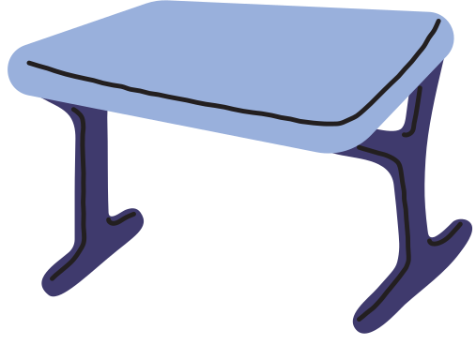
NỘI DUNG BÀI HỌC
1. Khái niệm số thực và trục số thực
2. Thứ tự trong tập hợp các số thực
3. Giá trị tuyệt đối của một số thực

Slide 10











MỤC TIÊU
Nhận biết được thứ tự trong tập hợp các số thực.
Nhận biết được giá trị tuyệt đối của một số thực.
So sánh được hai số thực, tính được giá trị tuyệt đối
của một số thực.

Slide 11
PHIẾU HỌC TẬP SỐ 1
Bài 1: So sánh các số sau:
a) 4,(56) và 4,562 b) -1,42 và -1,43
Bài 2:
a) Khi so sánh hai số thực a, b thì sẽ có những trường hợp nào xảy ra?
b) Chọn dấu thích hợp ( =, <, >) điền vào chỗ trống “…” để được khẳng định đúng.
Với ba số thực a, b, c. Nếu a < b và b < c thì a ….. c.
Bài 3: Chọn từ thích hợp (nằm trước, nằm sau) điền vào chỗ trống “…” để được khẳng định đúng.
Trên trục số thực, nếu a < b thì điểm a nằm …………………… điểm b.

Slide 12




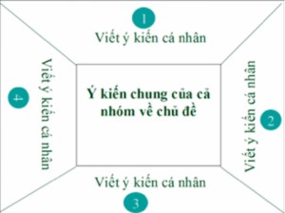

HOẠT ĐỘNG NHÓM
Thời gian hoạt động nhóm: 5 phút
Hoàn thành phiếu học tập số 1 theo kĩ thuật khăn trải bàn
+ HS làm việc cá nhân, viết kết quả vào ô Ý kiến cá nhân
+ Thảo luận nhóm, thống nhất kết quả và viết vào ô Ý kiến chung.
+ Cử đại diện nhóm báo cáo kết quả thảo luận.

Slide 13
PHIẾU HỌC TẬP SỐ 1
Bài 1: So sánh các số sau:
a) 4,(56) và 4,562 b) -1,42 và -1,43
Bài 2:
a) Khi so sánh hai số thực a, b thì sẽ có những trường hợp nào xảy ra?
b) Chọn dấu thích hợp ( =, <, >) điền vào chỗ trống “…” để được khẳng định đúng.
Với ba số thực a, b, c. Nếu a < b và b < c thì a ….. c.
Bài 3: Chọn từ thích hợp (nằm trước, nằm sau) điền vào chỗ trống “…” để được khẳng định đúng.
Trên trục số thực, nếu a < b thì điểm a nằm …………………… điểm b.

Slide 14
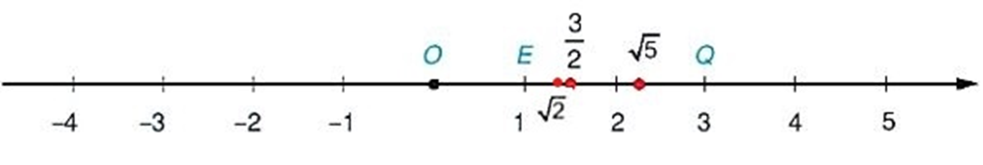
- Khi so sánh hai số thực, ta có thể viết chúng dưới dạng số thập phân để so sánh.
- Với hai số thực a, b bất kì ta luôn có a = b hoặc a < b hoặc a > b.
- Cho ba số thực a, b, c. Nếu a < b và b < c thì a < c.
Trên trục số thực, nếu a < b thì điểm a nằm trước điểm b.
+ Các điểm nằm trước gốc O biểu diễn các số âm.
+ Các điểm nằm sau gốc O biểu diễn các số dương.

Slide 15

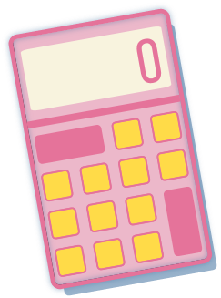




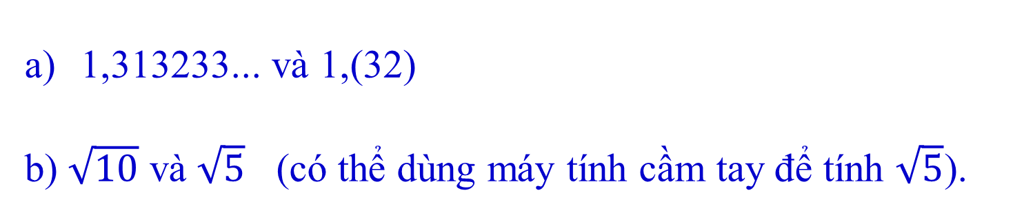
Luyện tập
So sánh:
1,313233... và 1,(32)
b) $\sqrt{10}$ và $\sqrt{5}$ (có thể dùng máy tính cầm tay để tính $\sqrt{5}$).

Slide 17









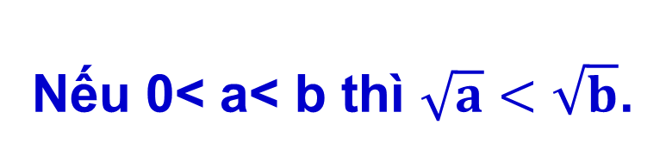
Nếu 0< a< b thì $\sqrt{a}<\sqrt{b}$.

Slide 19


HOẠT ĐỘNG CÁ NHÂN
Làm vào vở các yêu cầu của HĐ1, HĐ2 SGK trang 35
Thời gian: 4 phút

Slide 21
Bài làm HĐ1, HĐ2

Slide 22
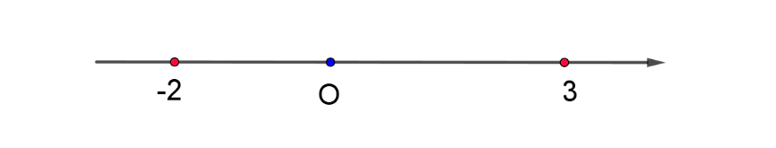

Biểu diễn các số 3 và -2 trên trục số rồi cho biết mỗi điểm ấy nằm cách gốc O bao nhiêu đơn vị.
Cách 2 đơn vị
Cách 3 đơn vị

Slide 23

Với số thực a tùy ý.
Khoảng cách từ điểm a trên trục số đến gốc O là giá trị tuyệt đối của a, kí hiệu là |a|.

Slide 24


HOẠT ĐỘNG CẶP ĐÔI
Hoàn thành phiếu học tập số 2
Thời gian: 4 phút
PHIẾU HỌC TẬP
Học sinh số 1:…………………………………………………………..
Học sinh số 2:…………………………………………………………..
Hãy hoàn thành các yêu cầu sau
a) Tìm giá trị tuyệt đối của các số: 3; -2; 0; 4 và -4.
………………………………….…… …..…………………………………..
………………………………….…… …..…………………………………..
………………………………….…… …..…………………………………..
b) Điền vào chỗ trống “….” để được khẳng định đúng
- Hai số đối nhau có giá trị tuyệt đối …………………………............................
- Giá trị tuyệt đối của số 0 là ……………………………………………………
- Giá trị tuyệt đối của một số dương là ………………………………………….
- Giá trị tuyệt đối của một số âm là …………………………..............................

Slide 25
Nhận xét:
Giá trị tuyệt đối của 0 là 0;
Giá trị tuyệt đối của một số dương là chính nó;
Giá trị tuyệt đối của một số âm là số đối của nó.
Hai số đối nhau thì có giá trị tuyệt đối bằng nhau.

Slide 26
Sử dụng thẻ trả lời trắc nghiệm

Slide 27
Làm thử thách 4

Slide 29





HƯỚNG DẪN VỀ NHÀ
1. Ghi nhớ kiến thức trong bài.
2. Làm bài 2.16; 2.17; 2.18 sgk trang 36.
3. Chuẩn bị 1 hình vuông bìa cứng cạnh 1 dm và hai hình chữ nhật bìa cứng kích thước 2dm x 1 dm; kéo; keo dán.

Slide 30
Bài 1: So sánh các số sau:
a. 4,(56) và 4,562 b. -1,42 và -1,43
Bài 2:
a. Khi so sánh hai số thực a, b thì sẽ có những trường hợp nào xảy ra?
b. Với ba số thực a, b, c. Nếu a<b và b<c thì có kết luận như thế nào về hai số a và c?
Bài 3: Điền từ thích hợp vào chỗ chấm …
Trên trục số thực, nếu a < b thì điểm a nằm …………………… điểm b.

Slide 31
Bài 1: So sánh các số sau:
a. 4,(56) và 4,562 b. -1,42 và -1,43
Bài 2:
a. Khi so sánh hai số thực a,b thì sẽ có những trường hợp nào xảy ra?
b. Với ba số thực a,b,c. Nếu a<b và b<c thì có kết luận như thế nào về hai số a và c?
Bài 3: Điền từ thích hợp vào chỗ chấm …
Trên trục số thực, nếu a < b thì điểm a nằm …………………… điểm b.

